Slide 1








KELISTRIKAN DAN KEMAGNETAN
ARUS DAN HAMBATAN
Oleh Kelompok 6

Slide 2
KELISTRIKAN DAN KEMAGNETAN
Anggota Kelompok 6:
  Gita Putri Rahmawati (2013022009)
  Cahya Nur Candini (2013022013)
  Annisa Qurottul Aini (2013022043)

Slide 3


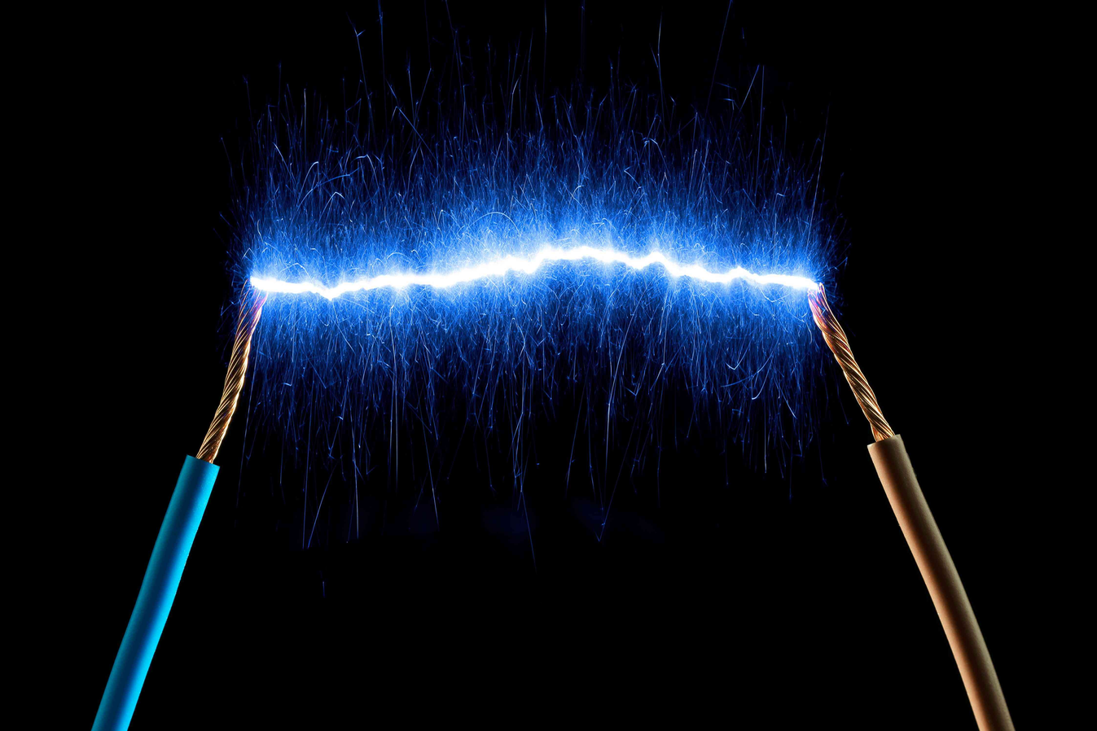
RUMUSAN MASALAH
Apa yang dimaksud
Arus Listrik?
Apa pengertian
Hukum Ohm?
Apa pengertian
hambatan listrik?

Slide 4
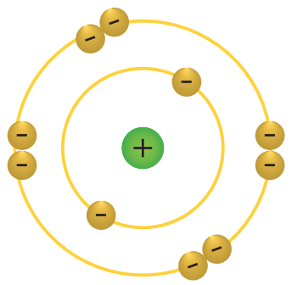
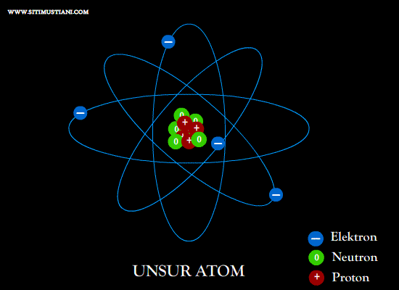
ARUS LISTRIK
Arus listrik adalah banyaknya muatan listrik yang mengalir dari suatu titik yang berpotensial tinggi ke titik yang berpotensial rendah dalam waktu satu detik.
Peristiwa mengalirnya arus listrik disebabkan karena adanya elektron yang bergerak.

Slide 5
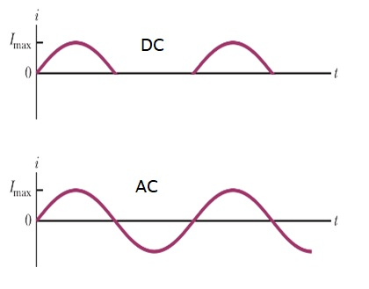
ARUS LISTRIK
Dilihat dari arah alirannya, arus listrik dibedakan menjadi 2:
Arus Searah (Direct Current atau DC), pada jenis arus searah ini arus listrik mengalir dari titik berpotensial tinggi menuju titik berpotensial rendah.
Arus Bolak Balik (Alternating Current atau AC). Jenis arus ini mengalir secara berubah ubah mengikuti garis garis waktu.

Slide 6
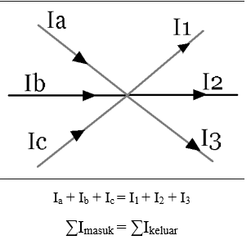
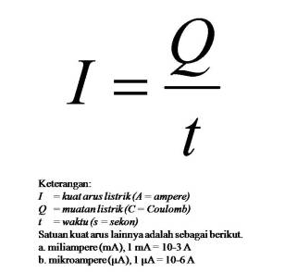
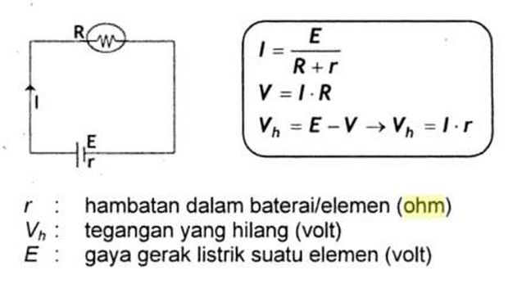
PERSAMAAN PADA ARUS LISTRIK
Persamaan Arus Listrik
Hukum Khirchoff
Hukum Ohm

Slide 7

CONTOH SOAL
Jawaban
  Diketahui :
Arus listrik (I) = 1 Ampere
Selang waktu (t) = 2 sekon
  Ditanya : muatan (Q) dan jumlah elektron (e)?
  Jawab :
I = Q/t
Muatan listrik :
Q = I t = (2 A)(8 s) = 16 C
Muatan satu elektron adalah 1,6 x 10-19 Coulomb sehingga muatan 16 Coulomb mempunyai elektron sebanyak 16 C / 1,6 x 10-19 Coulomb = 10 x 10-19 elektron.
Arus sebesar 2 Ampere mengalir melalui kawat selama 8 sekon. Tentukan besar muatan melewati suatu titik dan banyaknya elektron pada muatan tersebut!

Slide 8
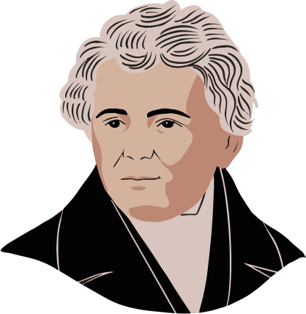

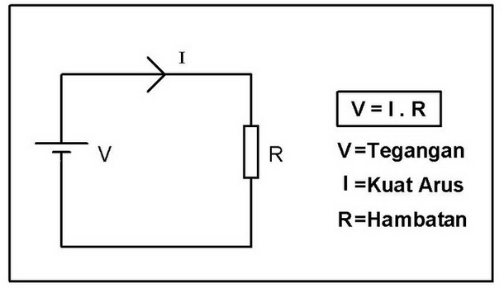
HUKUM OHM
Pencetus
George Simon Ohm
Hukum ohm menyatakan hubungan matermatis antara arus, tegangan, dan juga resistansi jaringan.
Hukum Ohm berbunyi: "Pada suhu tetap, kuat arus yang mengalir pada suatu penghantar berbanding lurus dengan beda potensial ujung-ujung penghantarnya.
Hubungan matematis antara kuat arus listrik dan beda potensial

Slide 9
HAMBATAN LISTRIK
Hambatan listrik adalah sesuatu yang menahan aliran listrik. Hambatan listrik disebut juga dengan resistansi.
Besarnya hambatan listrik dapat dipengaruhi oleh beberapa faktor, diantaranya luas penampang, panjang penghantar, jenis bahan, dan suhu. Ketika suhu, panjang penghantar, dan luas penambang semakin besar, maka akan menyebabkan hambatan yang semakin besar pula. Contoh bahan penghantar listrik yang baik yakni besi dan tembaga.

Slide 10

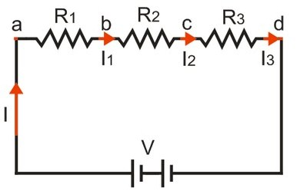
CONTOH HAMBATAN LISTRIK
Rangkaian Hambatan Seri
Penyusunan pada rangkaian hambatan seri yaitu berurutan atau dalam satu garis. Dengan demikian, ketika rangkaian tersebut disambungkan pada sumber tegangan, akan menghasilkan arus dengan kekuatan yang sama pada masing-masing titik yang ada. Hal tersebut mengandung konsekuensi yaitu terputusnya semua aliran listrik jika terdapat satu bagian saja yang terputus.

Slide 11
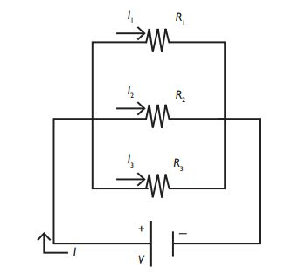
CONTOH HAMBATAN LISTRIK
Rangkaian Hambatan Paralel
Penyusunan rangkaian hambatan listrik parallel dilakukan dengan berjajar atau berdampingan. Apabila rangkaian terhubung dengan sumber tegangan tertentu, maka pada setiap ujung hambatan akan memiliki tegangan yang sama. Rangkaian listrik paralel ini selaras dengan bunyi Hukum I Kirchoff, yakni total aliran arus pada tiap hambatan besarnya sama dengan aliran arus penghantar utama.

Slide 12


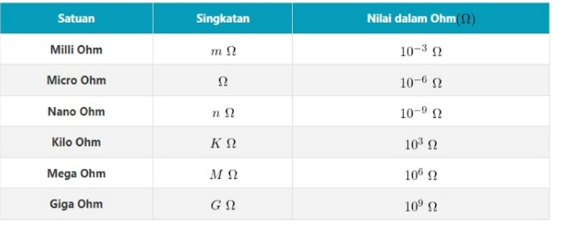
SATUAN HAMBATAN LISTRIK
Tabel Satuan Hambatan
Satuan hambatan listrik adalah ohm. Sedangkan simbol hambatan listrik adalah omega (Ω) yang berasal dari bahasa Yunani yang ditetapkan oleh ilmuwan jerman Georg Simon Ohm pada tahun (1784-1854).

Slide 13
CONTOH SOAL
Jawaban
Diketahui:
V = 40 volt
I = 10 Ampere
Ditanya:
Besar Hambatan yang Dihasilkan adalah ?
Jawaban:
R = V/I
R = 40/10 , R = 4 ohm
Maka, dihasilkan hambatan lampu sebesar 4 ohm.
Terdapat sebuah lampu dalam ruang tamu. Diketahui bahwa tegangan listriknya sejumlah 40 volt. Sedangkan kekuatan arusnya senilai 10 10 Ampere. Hitunglah hasil hambatan dari contoh soal hambatan listrik tersebut!

Slide 14



